Slide 1
Analiza sistemelor informaționale și proiectarea sistemelor informatice Aplicație Android pentru gestionarea programelor de fitness și nutriție
Student : Bratu Cosmin-Mihai
Prof.coord.:Olteanu Gabriela

Slide 2
📚 Cuprins
3………………….Introducere
4………………….State of the Art
6…………………..Metode/Tehnologii Folosite
8………………….. Funcționalități proiectate
10………………….Arhitectura sistemului
12………………….Scenarii de utilizare
15……………….… Implementarea proiectului prin metode Agile :Jira
17…………………. Concluzii și dezvoltări ulterioare

Slide 3
1.Introducere
Din pasiunea pentru sport și dorința de a ajuta oamenii să adopte un stil de viață mai sănătos prin tehnologie, am creat o aplicație Android all-in-one, completă și personalizabilă, care răspunde atât nevoilor mele personale, cât și celor ale altor utilizatori, oferind o interfață ușor de folosit, dar complexă, ce permite urmărirea antrenamentelor și alimentației, motivează prin evidențierea progresului și contribuie la îmbunătățirea obiceiurilor zilnice.
Pe piață există multe aplicații pentru fitness sau nutriție, însă cele mai multe acoperă doar o parte din nevoile utilizatorului – fie antrenamente, fie alimentație. Asta obligă oamenii să sară între mai multe aplicații, lucru care nu doar că e incomod, dar și afectează motivația și consistența în urmărirea progresului.
3

Slide 4
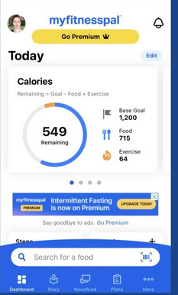
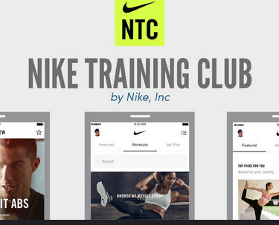
2.State of the Art – Aplicații existente și diferențiere
MyFitnessPal – Excelent pentru tracking nutrițional, dar limitat pe partea de antrenamente.
Nike Training Club / Freeletics – Axate pe workout, fără componentă de alimentație.
Yazio / Lifesum – Oferă recomandări alimentare, dar nu integrează antrenamentele.
Probleme comune: Aplicațiile sunt fragmentate, datele despre sport și alimentație nu sunt corelate.
4

Slide 5
2.State of the Art – Aplicații existente și diferențiere
Aplicația :
✔️ Integrează antrenamente și nutriție într-un singur loc.
✔️ Urmărire detaliată a progresului: exerciții, serii, mese, calorii.
✔️ Interfață prietenoasă, dar complexă și adaptabilă.
5

Slide 6
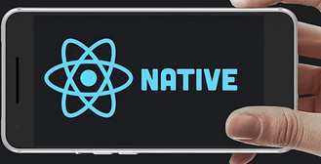

3. Metode / Tehnologii folosite
Tehnologii Frontend:
React Native – framework principal pentru dezvoltarea aplicației mobile Android (cross-platform).
TypeScript / JavaScript – limbajele de programare folosite în interfața aplicației.
Tehnologii Backend :
Appwrite
Autentificare email/parole
Bază de date NoSQL (documente) cu permisiuni avansate
Stocare fișiere, funcții serverless personalizabile
Poate fi self-hosted sau folosit prin Appwrite Cloud
Mai mult control și flexibilitate pentru aplicații personalizat
6

Slide 7
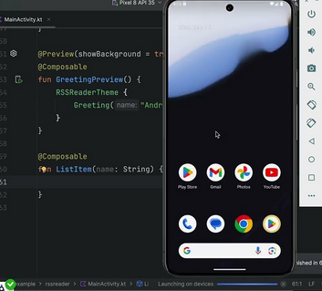
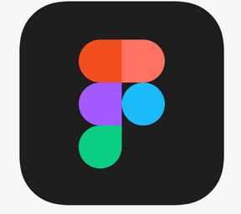


3. Metode / Tehnologii folosite
Inteligența aplicației:
-Algoritm de generare a planului de antrenament – bazat pe răspunsurile inițiale ale utilizatorului.
-Calcul calorii și urmărire mese .
Alte tehnologii și tool-uri:
-Agile / Scrum – metodologie de dezvoltare folosită (cu sprinturi și backlog).
-Figma – designul interfeței aplicației.
-Git & GitHub – controlul versiunilor
-Android Studio / VS Code – IDE-uri utilizate pentru dezvoltare și testare.
7

Slide 8
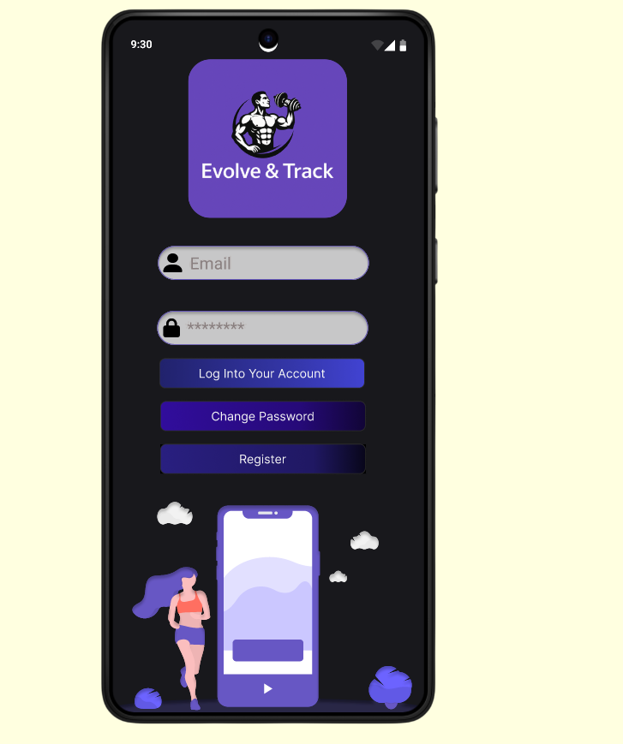
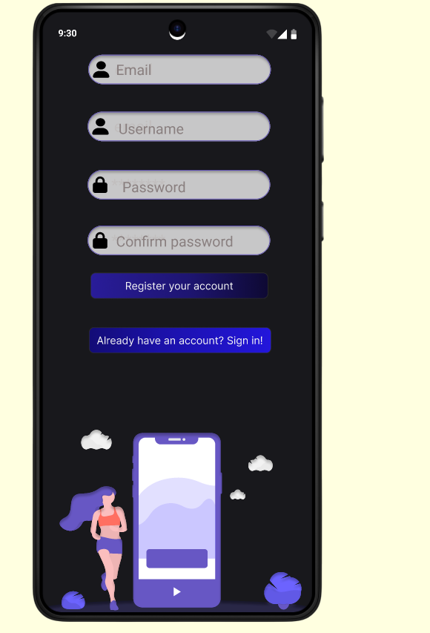
4. Funcționalități proiectate
Autentificare & profil utilizator
-Creare cont
-Verificare cont prin e-mail
-Profil personal cu date fizice (vârstă, greutate, obiectiv, etc.)
Plan de antrenament personalizat
Generare automată pe baza întrebărilor inițiale
Posibilitatea de a modifica planul manual
Tipuri de antrenamente (forță, cardio, HIIT, etc.)
8

Slide 9
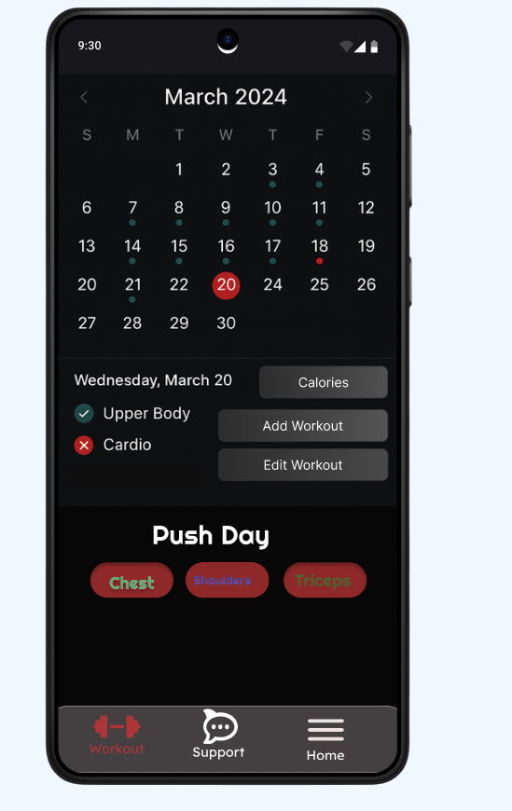
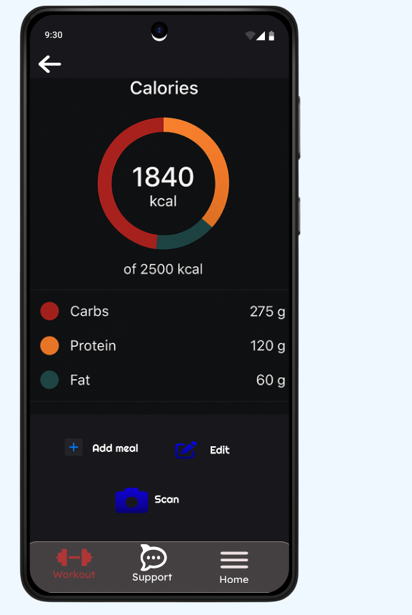
4. Funcționalități proiectate
Monitorizare antrenamente
-Jurnal de antrenamente: exerciții, serii, repetiții, greutăți
-Timp total antrenament
-Istoric antrenamente
-Evoluție în timp: greutate, calorii, performanță
Urmărire alimentație
-Adăugare mese zilnice
-Calcul automat al caloriilor și macronutrienților
9

Slide 10

5. Arhitectura sistemului
Hardware
-Dispozitive mobile Android (telefon, tabletă) – sistemul de operare pe care rulează aplicația
Software
Appwrite
Autentificare email/parole
Bază de date NoSQL (documente) cu permisiuni avansate
Stocare fișiere, funcții serverless personalizabile
Poate fi self-hosted sau folosit prin Appwrite Cloud
Mai mult control și flexibilitate pentru aplicații personalizat
10

Slide 11


5. Arhitectura sistemului
De comunicații
Rețea mobilă / Wi-Fi – aplicația necesită conexiune la internet pentru sincronizarea cu Firebase
Protocoale HTTPS – pentru transmiterea sigură a datelor între aplicație și Firebase
Mixtă Interacțiunea dintre aplicația mobilă (React Native) și serviciile Appwrite (Cloud):
Datele utilizatorului sunt stocate și gestionate în baza de date Appwrite în cloud
Autentificare prin rețea (email, OAuth) + salvare informații în baza de date NoSQL
Datele despre antrenamente și alimentație sunt sincronizate în timp real și accesibile de pe mai multe dispozitive
Posibilitatea de a extinde logica aplicației prin funcții serverless custom (ex: calcul calorii, generare planuri)
11

Slide 12
6.Scenarii de utilizare
Crearea contului
Utilizatorul descarcă aplicația și își creează un cont cu e-mail.
Primește un cod de verificare prin email.
Completează un chestionar (obiectiv, vârstă, greutate, nivel de experiență).
12

Slide 13
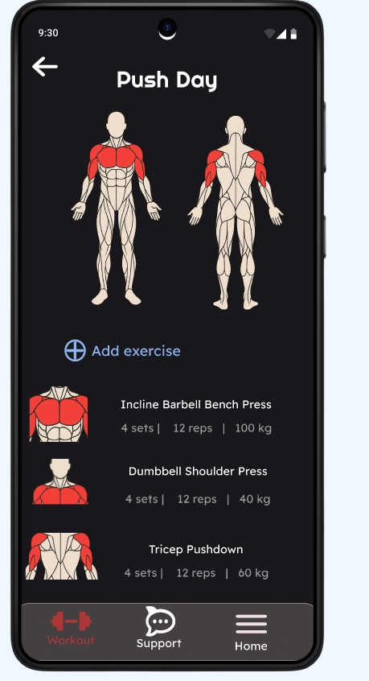
6.Scenarii de utilizare
Înregistrarea unui antrenament
Utilizatorul deschide aplicația și accesează secțiunea de antrenamente.
Editeaza antrenamentul sau adaugă unul nou
(butoanele Add Workout si Edit Workout)
Introduce exercițiile făcute, numărul de serii, repetiții și greutăți.(buton Add exercise)
13

Slide 14
6.Scenarii de utilizare
Monitorizarea alimentației
Utilizatorul accesează secțiunea de mese și introduce ce a mâncat în timpul zilei.
Aplicația calculează automat caloriile și macronutrienții consumați.
Primește sugestii dacă a depășit un prag sau dacă mai are de consumat.
Utilizatorul poate deschide camera(apasand pe butonul scan) și va scana eticheta nutrițională a unui produs,iar aplicația va recunoaște automat informațiile: calorii, proteine, carbohidrați, grăsimi. Datele vor fi adăugate automat în jurnalul alimentar pentru ziua respectivă.
14

Slide 15
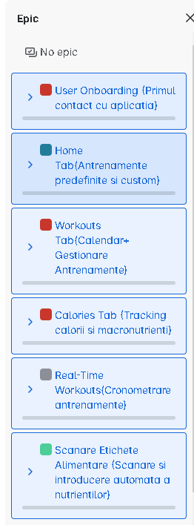
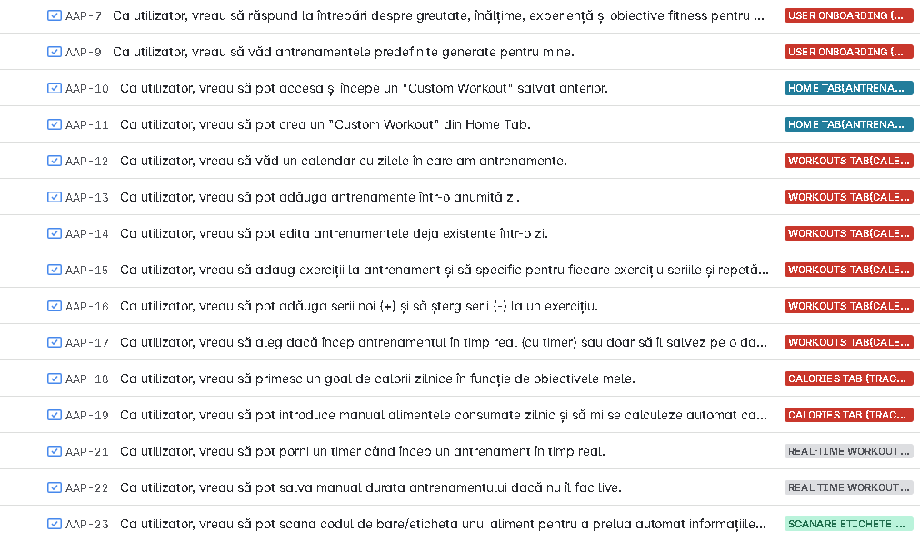
7.Implementarea proiectului prin metode Agile Jira
15

Slide 16
8.Concluzii și dezvoltări ulterioare
Concluzii
Proiectul oferă o soluție digitală completă pentru monitorizarea activităților de fitness și nutriție, ușor de folosit de orice utilizator.
S-au utilizat tehnologii moderne (React Native + Appwrite) care oferă scalabilitate, performanță și flexibilitate în dezvoltare.
Aplicația răspunde unei nevoi reale – aceea de a urmări eficient progresul sportiv și alimentația zilnică într-un singur loc.
17

Slide 17
8.Concluzii și dezvoltări ulterioare
Dezvoltări ulterioare
Implementarea unui sistem de chat cu antrenori pentru suport personalizat.
Implementarea unui algoritm inteligent care generează automat planuri de antrenament personalizate, în funcție de: obiective (slăbire, masă musculară, menținere),nivelul de experiență,zilele disponibile pentru antrenament,etc.
Implementarea unui sistem pentru salvarea datelor pe un cont local,fara sincronizare in cloud.
.
18

